Slide 1
המכללה הטכנולוגית באר שבע

Slide 2
שנים של מצוינות טכנולוגית
1954 | המכללה הטכנולוגית באר-שבע הוקמה בשנת 1954 ע"י גולדה מאירסון מאיר, אז שרת העבודה כמרכז להכשרה מקצועית ראשון במדינת ישראל.
1961 | הוקם ביה"ס להנדסאים בחסות הטכניון חיפה.
1970-2000 | הסכם בין משרד העבודה לאוניברסיטת בן גוריון להפעלת המכללה.
1991-2014 | בית ספר התיכון מקיף ח' בשיתוף עיריית באר שבע ומשרד החינוך.
1992-2012 | בית ספר למלונאות בערד בשיתוף הסוכנות היהודית ועיריית ערד.
1995 | המכללה הטכנולוגית מקימה את בית ספר להנדסה באישור המל"ג אשר הופך לעמותה רשומה בשנת 1996.

Slide 3
שנים של מצוינות טכנולוגית
2000 | המכללה הטכנולוגית באר-שבע נרשמת כעמותה רשומה ופועלת כגוף עצמאי.
2003 | המכללה הטכנולוגית ב"ש זוכה בפרס ב"ש למצוינות בחינוך מטעם עיריית ב"ש.
2007 | בית הספר התיכון מקיף ח' זוכה בפרס החינוך הארצי.
2014 | המכללה הטכנולוגית באר שבע מציינת 60 שנה להיווסדה.
2015 | נחתם הסכם על שותפות אסטרטגית עם "קדימה מדע Word Ort"
2016 | המכללה מקבלת את אות מגן המילואים ממנכ"ל משרד הביטחון והרמטכ"ל

Slide 4
מיהו הנדסאי?
  ההנדסאי משמש כמקצוע מקשר בין הפועל המקצועי, שעיקר עיסוקו בעבודה מעשית לבין המהנדס שעיקר עיסוקו בפיתוח ותכנון טכנולוגי.
  ההנדסאי, אם כן אמור להפעיל ציוד/תכניות מורכבות הלכה למעשה, באמצעות הפועל המקצועי ולהציע שיפורים ולהעלות תפוקות.
  הנדסאי הוא איש מקצוע טכנולוגי המיומן לטפל, לתחזק, לתפעל, לבנות ולפתח ציוד טכנולוגי מתקדם ברמת התפעול היומיומית של מפעלים חברות הייטק, חברות בנייה, משרדי אדריכלות ותעשיות מתחומים שונים ומגוונים. קיימות התמקצעויות שונות ומגוון רב של תפקידים בתחום ההנדסאות. עם התקדמות הטכנולוגיה נדרשים יותר ויותר הנדסאים בכל תחומי התעשייה השונים.

Slide 5

מאפייני הלימודים
הלימודים מתרכזים ברכישת ידע פרקטי וטכני ומטרתם לאפשר לסטודנט לרכוש מיומנויות לעבודה מעשית. לאחר עמידה בציון מספק במבחני הגמר ועבודת הגמר במסגרת ההכשרה, מוענקת לסטודנט תעודת הנדסאי מטעם מה"ט.

Slide 6
מסלולי הלימודים
כ-2,200 שעות המתקיימים בשלוש מתכונות - לימודי בוקר, לימודי ערב ומסלול מיוחד:
  מסלול יום מתקיים במשך 2 שנים (4 סמסטרים).
  מסלול משולב מתקיים במשך 3 שנים ( 6 סמסטרים) מיועד לאנשים עובדים.
  מסלול מיוחד: 4 סמסטרים רצופים בלימודי יום או 6 סמסטרים רצופים בלימודי ערב
  (כולל סמסטר קיץ ).
לצורך השוואה: לימודיB.A נלמדים כ-1800 שעות במשך 3 שנים!.

Slide 7

אפשרויות תעסוקה
אפשרויות התעסוקה בתחום זה הן רבות ומגוונות. הבוגרים יוכלו להשתלב כהנדסאים בתחום בו למדו במסגרות רבות בשוק הפרטי או הציבורי בטחוני ואף כעצמאיים. עם סיום לימודיהם משתלבים ההנדסאים בתחומים השונים בחברות הייטק, משרדי עיצוב, מפעלים, צוותי מחקר ופיתוח במסחר ובחינוך, חברות פרטיות במשק ועוד.

Slide 8

תחומי פעילות שנתית במכללה
  הנדסאים:
  כ-1800 סטודנטים בפיקוח מה"ט
  השתלמויות :
    השתלמויות בתעשייה כ-150משתלמים
    השתלמויות והכשרות בפיקוח משרד העבודה, רווחה והשירותים החברתיים כ-100 סטודנטים.
  פרויקטים מיוחדים:
    תוכניות מ.ס.ע בתחומי הגרפיקה, צילום ורפואה כ-120 משתתפים.

Slide 9
סטטיסטיקה
המכללה נמנית בין המכללות הגדולות ביותר להכשרת הנדסאים של משרד העבודה, הרווחה והשירותים החברתיים.
  40% מהלומדים הן נשים
  15% מהלומדים מהמגזר הבדואי
  3% מהלומדים עולים חדשים
  כ-80% מהבוגרים עובדים במקצוע אותו למדו
  96% מהלומדים תושבי מטרופולין באר-שבע
  למכללה הטכנולוגית מעל 60,000 בוגרים, מתוכם כ-25,000 הנדסאים וטכנאים.

Slide 10

מסלולי לימוד בהנדסאים
החטיבה ללימודי כימיה
  הנדסה כימית – במגמת משנה תעשייתית מעבדתית
  הנדסת כימיה – במגמת משנה גרעין

Slide 11

מסלולי לימוד בהנדסאים
החטיבה ללימודי טכנולוגיה
  הנדסת חשמל
  הנדסאי קירור ומיזוג אוויר + חשמלאי מוסמך
  הנדסת אלקטרוניקה
  הנדסת מכונות במגמות משנה:
    תכנון וייצור בסיוע מחשב (תיב"מ)
    אנרגיה בהתמחות גז טבעי
    מכטרוניקה בהתמחות מיקרואלקטרוניקה

Slide 12

מסלולי לימוד בהנדסאים
החטיבה לתכנון ועיצוב
  הנדסה אזרחית (בנין) במגמות משנה:
    ניהול הבנייה
    תכנון מבנים
  אדריכלות ועיצוב פנים (5 סמסטרים)
  עיצוב מדיה (עיצוב גרפי)

Slide 13

מסלולי לימוד בהנדסאים
החטיבה לניהול ומחשוב
  הנדסת תעשיה וניהול במגמות משנה:
    ניהול לוגיסטי ורכש
    ניהול מערכות ייצור
  הנדסת תוכנה: בהתמחות סייבר

Slide 14
פרויקטים מיוחדים

Slide 15
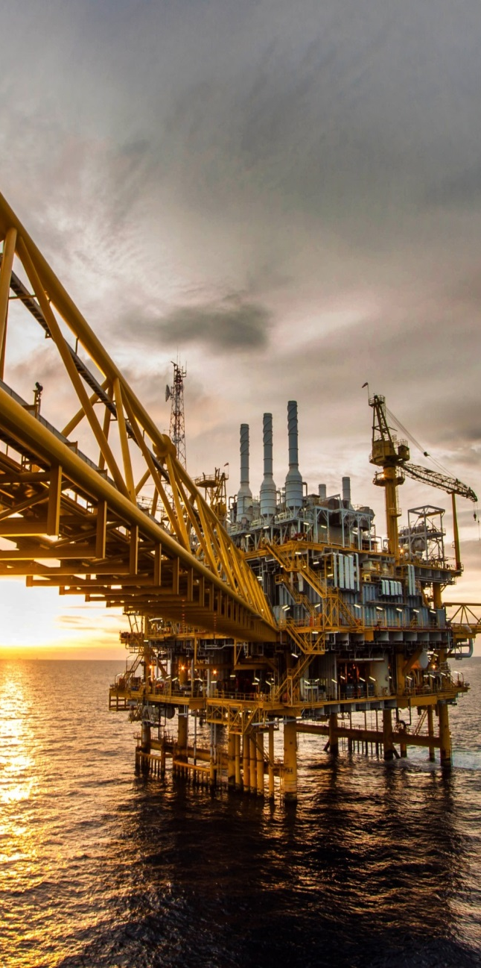
פרויקט הנדסאי מכונות מגמת משנה אנרגיה התמחות גז טבעי
  תכנית לימודים ייחודית והראשונה מסוגה להכשרת כוח אדם טכנולוגי לענף הגז הטבעי נפתחה במרץ 2014.
  התוכנית היא פרי יוזמה של הרשות הגז הטבעי, משרד הכלכלה , משרד התשתיות הלאומיות האנרגיה והמים, המשרד לפיתוח הנגב והגליל, קדימה מדע-World Ort, עמותת ידידי עתידים , והיחידה להכוונת חיילים משוחררים.
  השנה החל לפעול המחזור הרביעי בלימודי יום ולימודי ערב לתואר הנדסאי מכונות במגמת משנה אנרגיה בהתמחות גז טבעי.
  בסיום הלימודים יזכו הסטודנטים לתעודת הנדסאי מטעם משרד העבודה ותעודות מטעם רשות הגז עם הסמכות שיקבעו בתקופה הקרובה.

Slide 16
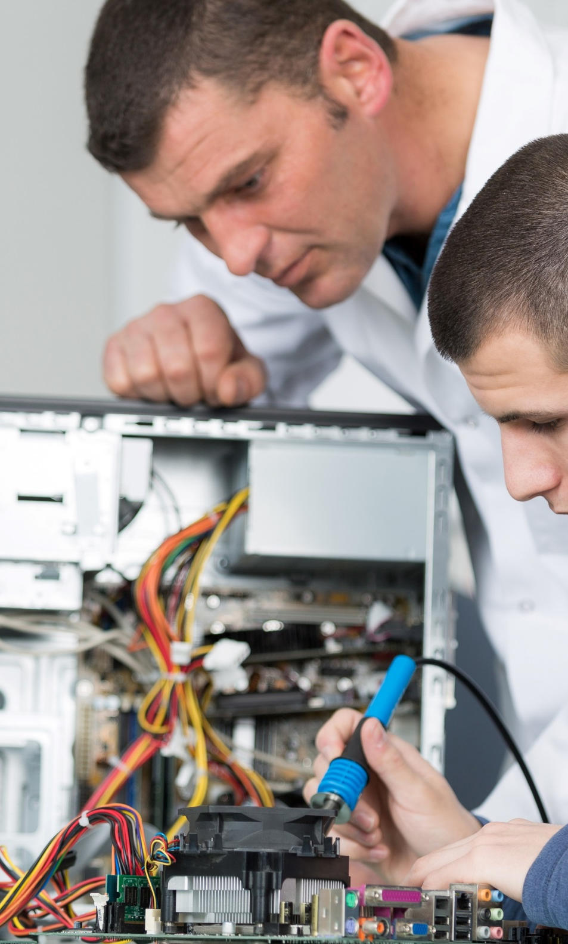
פרויקט הנדסאים בשיתוף אינטל
  לאור הביקוש הרב להנדסאים נפתחה במכללה במרץ 2013 תכנית ייחודית להכשרת הנדסאים עבור מפעל אינטל בקרית גת.
  התוכנית הינה פרי יוזמתה של הנהלת אינטל וממומנת באמצעותה בלבד.
  תכנית הלימודים נמשכת ברציפות במשך 17 חודשים לתואר הנדסאי מכונות במגמת משנה מכטרוניקה בהתמחות מיקרו אלקטרוניקה.
  הסטודנטים שהתקבלו לתוכנית בהתאם לתהליך המיון שביצע המפעל זכאים למלגת לימודים ומלגת מחיה.
  תכנית נוספת נפתחה עם כ-120 סטודנטים נוספים בשנת הלימודים תשע"ה.

Slide 17

פרויקט הנדסאים בשיתוף הקמ"ג
  בשנים האחרונות בשיתוף עמותת ידידי עתידים הושם דגש על גיוס דור צעיר של הנדסאים איכותיים במגוון מגמות ביניהם הנדסאי כימיה, מכונות וחשמל.
  במרץ 2013 נפתח המחזור הרביעי והפעם לראשונה תוכנית ייחודית להכשרת הנדסאי כימיה בהתמחות גרעין.
  במרץ 2015 נפתח מחזור חמישי של תכנית הנדסאי כימיה במגמת משנה גרעין שבמסגרתה לומדים הסטודנטים בסמסטר הרביעי חלק גדול מהתכנית במסגרת קמ"ג.
  הסטודנטים שהתקבלו לתוכנית עברו את כל תהליכי המיון הנדרשים של קמ"ג וזכאים למלגת לימודים ומלגת מחיה .

Slide 18
מגזר בדואי - פרויקט שילוב / אשב"ל
  מחזור א': הנדסאי כימיה והנדסאי קירור ומיזוג אוויר – הסתיים.
  מחזור ב': הנדסאי כימיה ומכונות רכב – הסתיים.
  מחזור ג': הנדסה אזרחית ותוכנה – הסתיים.
  מחזור ד': הנדסאי חשמל, הנדסאי תוכנה – הסתיים.
  מחזור ה': הנדסאי חשמל, הנדסאי תעו"נ – הסתיים.
  מימון שכ"ל נסיעות ודמי קיום ע"י משרד הכלכלה.
  השמה והעצמת בוגרים לתעסוקה ע"י צוות מיוחד.
  ההמשך במתכונת שונה – אשב"ל, הסטודנטים מפוזרים על פני כל המגמות, התוכנית מציגה שינוי משמעותי בכיווני בחירת לימודי מקצוע בקרב צעירים וצעירות מהמגזר הבדואי.

Slide 19
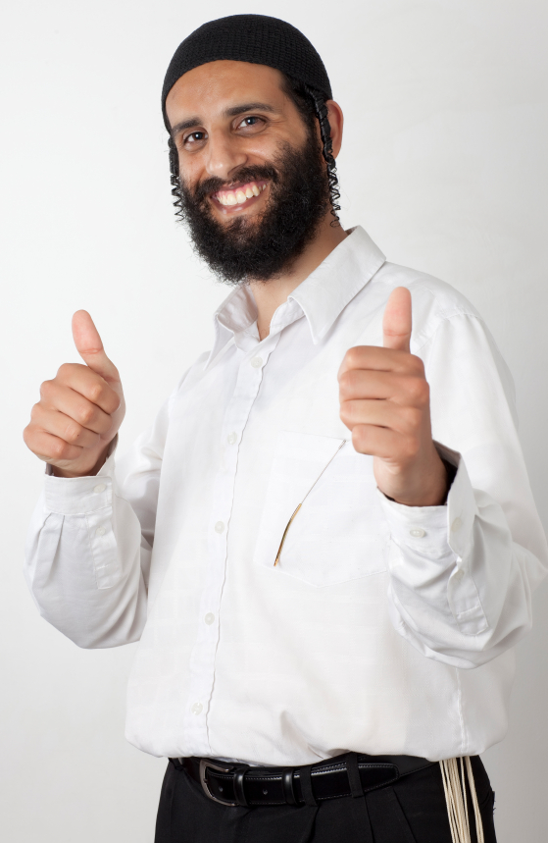
מגזר חרדי - גברים
  הפרויקט מיועד לגברים מהמגזר החרדי במטרה לרכוש תואר הנדסאי במקצועות מבוקשים.
  הפרויקט החל במכללה בשנת 2011 באמצעות שיתוף פעולה עם תוכנית חלמי"ש ומאז 2012 ממומן שכ"ל בלבד באמצעות משרד העבודה.
  בסיום הלימודים מתוכננים הבוגרים להשתלב בפרויקטים הנלווים לירידת מחנות צה"ל לנגב.
  מספר הסטודנטים של הציבור החרדי טרם גדל בצורה משמעותית והפוטנציאל הקיים רב.

Slide 20
המגזר החרדי - נשים
  הלימודים מתקיימים בסמינר החרדי לבנות באופקים.
  המסלול הטכנולוגי נוסד בשנת 1992.
  מיועד לנשים במגזר החרדי.
  לימודים לתואר הנדסאי תוכנה (מחשבים).
  לימודים לתואר הנדסאי עיצוב מדיה.
  בשיתוף משרד העבודה, והסמינר החרדי.

Slide 21

הכוון תעסוקתי
  לאור הקשרים הרבים שמקיימת המכללה עם גופי תעסוקה רבים באזור, קיים ידע רב שהולך ונצבר לגבי צרכי המשק.
  במסגרת המכללה ניתנים כלים המאפשרים לבוגרים להשתלב בתעסוקה הולמת ואיכותית וזאת באמצעות לוח דרושים בו מפורסמות הודעות דרושים, ימי זרקור שמקיימת המכללה והשיא הוא ביריד התעסוקה השנתי Job Expo אליו מתייצבות מיטב החברות המובילות במשק.

Slide 22
המדור לתכניות מיוחדות, הכשרה והשתלמויות

Slide 23

המדור לתוכניות מיוחדות, הכשרה והשתלמויות
  קורסים עסקיים בפיקוח משרד העבודה.
  השתלמויות יזומות ומוזמנות ע"י התעשייה.
  תכניות מסע בשיתוף משרד רה"מ, משרד הקליטה, הסוכנות היהודית.

Slide 24




המרכז להכשרה והשתלמויות
  המדור מציע לקהל הרחב ולגופי התעסוקה השונים באזור מגוון קורסים בתחום ההכשרה המקצועית שמטרתו מתן מענה לדרישות עולם התעסוקה כיום.
  מורכב מ- 4 ענפים מרכזיים המשקפים את הנדרש כיום במשק, ונותנים מענה לצרכי המתעניינים, בין אם אלה אקדמאים שמטרתם העשרת סל הידע והכישורים האישי שלהם, ובין אם אלה הרוצים לרכוש הכשרה רלוונטית לעולם הטכנולוגי המתפתח כיום.

Slide 25


ענף התעשייה
  מרכז בתוכו את כל קורסי ההכשרה המסורתית המוכרים והידועים של המכללה. המכללה הייתה שותפה להכשרת כח אדם לכל המפעלים באזור, במסגרת הקמתם ולאורך השנים.
הקורסים מרוכזים לפי מחלקות:
  מחלקת הגז - כוללת את כל מקצועות הגז הטבעי ומהווה מרכז יחיד באזור
  מחלקת חשמל - קורסי החשמל המגוונים אשר מאפשרים כניסה למקצוע והתמקצעות לעוסקים בו
  מחלקת מכונות - קורסי המכונות השונים שעונים על הצרכים השונים בעולם מכני וטכנולוגי מתקדם
  מחלקת הפעלה - נותנת מענה למפעלים בקליטת עובדים מקצועיים ומוכנים יותר לתעשייה הכימית והמסורתית

Slide 26
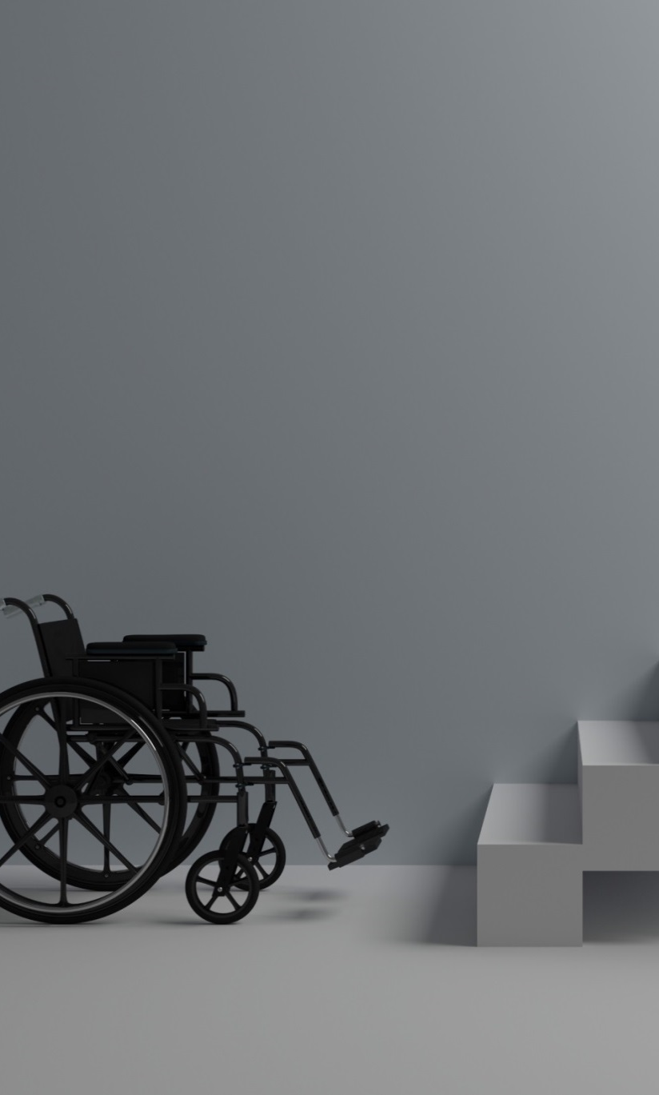
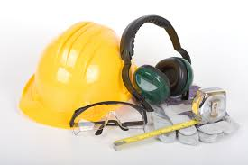
ענף הניהול, בטיחות ונגישות
  בענף זה נלמדים קורסי ניהול שונים אשר מהווים יתרון מקצועי לאנשים שמעוניינים להתקדם ולהרחיב את סל כלי הניהול ועל ידי כך להתברג בתפקידים המובילים והמגוונים בעולם התעסוקה. הענף פונה הן לקהל המקצועי והן לקהל האקדמי. קורסים מוצעים - מנהל עבודה בתעשייה, מנהלי עבודה בבניה, ממונה בטיחות, ממונה נגישות, ניהול לוגיסטי, ניהול מחסן, השתלמויות לממוני בטיחות ועוד.

Slide 27

ענף עיצוב ופרסום
  ענף זה נותן מענה לכל המעוניינים ללמוד את רזי מקצועות העיצוב השונים שתופסים חלק יותר ויותר משמעותי בחיינו, כגון עיצוב גרפי ועיצוב פנים הבית. הענף גם יהווה כרטיס כניסה לעולם המחשבים והגרפיקה לכל המעוניין ללמוד ולעבוד בעולם הפרסום הדיגיטלי.
  במסגרת הענף מתוכננת הקמת חטיבה ללימודי הדיגיטאל שתעניק השתלמויות בנושא החידושים בעולם הדיגיטאל.

Slide 28


בית הספר להיי טק וסייבר של המכללה הטכנולוגית
  בהמשך להודעות ראש הממשלה וראש העיר על הפיכתה של העיר באר שבע לבירת הסייבר המדור להכשרה מקצועית נערך בהתאם .
  הענף למקצועות ההיי טק יוביל את השינוי ההולך וקורה היום בדרום בעקבות ירידת מחנות צה"ל דרומה, ויהווה מרכז להכשרה של עובדים בענף ההיי-טק בדרום.
  הענף יהיה מחובר לקהילת ההייטק המתפתחת ויענה על צרכיה כולל קורסים שונים בעולם הסייבר, פיתוח, ניהול רשתות ותחזוקת תקשורת (MCSA), הבטחת איכות תוכנה (QA), בקרת איכות תוכנה (QC) ועוד..

Slide 29

פרויקט מסע
  פרויקט משותף לממשלת ישראל והסוכנות היהודית ותחילתו בשנת 2005.
  עיקרו לתת אפשרות לכל צעיר יהודי בגילאים, (מכל העולם) לחיות בישראל בין 5–10 חודשים בסטאטוס של תייר.
  במהלך התקופה, צעיר נחשף לשפה עברית, מורשת ישראל, היסטוריה עם היהודי והכרות עם בני גילו – הישראלים.
  במכללה, פרויקט מסע התחיל לפעול בשנת 2008 עם בתחומי עיצוב גרפי ובנייה ועיצוב האתרים באינטרנט, צילום, הכנה למבחן רישוי בישראל לרופאים.
  אחוז גבוה מהבוגרים מחליט לקבל אזרחות ישראלית ו"עושה" עליה.

Slide 30
תקצוב מערכת החינוך וההשכלה האקדמית והטכנולוגית ללומד

Slide 31
הארנונה בישראל

